Slide 1
NGUYÊN LÝ MÁY
Giảng viên : Hoàng Ngọc Thiên Vũ
Bộ môn : Cơ sở kỹ thuật-khoa SPCN
Email : hntvu@ute.udn.vn

Slide 2
Nhắc lại kiến thức

Slide 3
1. Các phép tính vectơ
a. Định nghĩa: Đoạn thẳng có hướng
Điểm đầu
Phương và chiều
Độ lớn
Các loại vectơ
Vectơ buột
Vectơ trượt
Vectơ tự do
B
A
y
V
Vy
j
O
i
x
Vx

Slide 4
1. Các phép tính vectơ
b. Phép cộng (trừ)

Slide 5
1. Các phép tính vectơ
c. Phép nhân vô hướng 2 vectơ
Đại lượng vô hướng
θ
Lưu ý:
y
j
O
i
x

Slide 6
d. Phép nhân có hướng 2 vectơ:
c
θ
Lưu ý:
e. Momen của một vectơ đối với 1 điểm
d
θ
A
Giá trị:
O

Slide 7
Giải phương trình vectơ:
Phương b
1 vectơ đã biết và 2 vectơ còn lại biết phương
c
Phương c
b
a
b. 1 vectơ đã biết và 2 vectơ còn lại biết giá trị
c
c
b
Phương c
b
a
a
c. 1 vectơ đã biết và 2 vectơ còn lại, 1 biết phương, 1 biết giá trị

Slide 8
2. Các dạng chuyển động của vật rắn
Chuyển động tịnh tiến | Chuyển động quay (quanh 1 trục cố định)
 | Mọi điểm trên vật đều chuyển động (trừ những điểm trên trục quay)
Chuyển vị dài : s = s(t) Vận tốc dài : v = v(t) Gia tốc dài : a = a(t)

Slide 9
Chuyển động của điểm thuộc vật quay
Độ lớn :
V_{M}
Biết:
ω
M
O
P
N
V_{N}

Slide 10
Chuyển động song phẳng:
Quan hệ vận tốc:
Quan hệ gia tốc:
M
N

Slide 11
Chương 2
PHÂN TÍCH ĐỘNG HỌC CƠ CẤU

Slide 12
Ý nghĩa: - Xác định vị trí → phối hợp và sử dụng chuyển động của các cơ cấu để hòan thành nhiệm vụ của các máy đặt ra, bố trí không gian, vỏ máy… - Vận tốc và gia tốc là những thông số cần thiết phản ánh chât lượng làm việc của máy

Slide 13
NỘI DUNG
Giới thiệu một số cơ cấu phẳng toàn khớp thấp
Bài toán vị trí
Bài toán vận tốc
Bài toán gia tốc

Slide 14
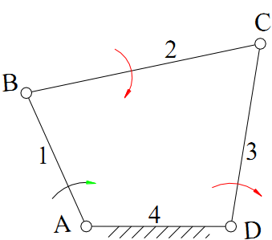
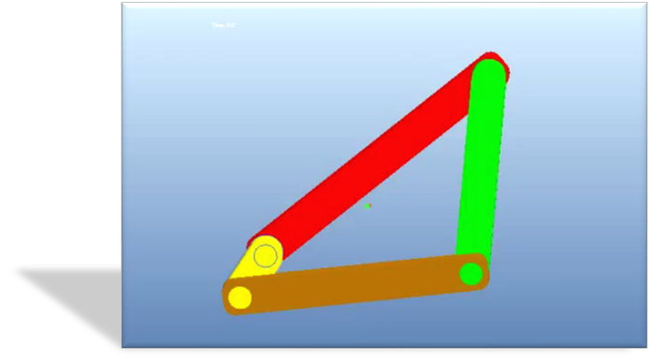
2.1. Giới thiệu một số cơ cấu phẳng toàn khớp thấp
Cơ cấu bốn khâu bản lề

Slide 15
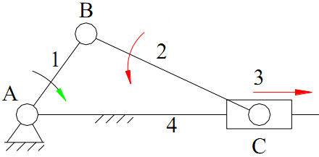
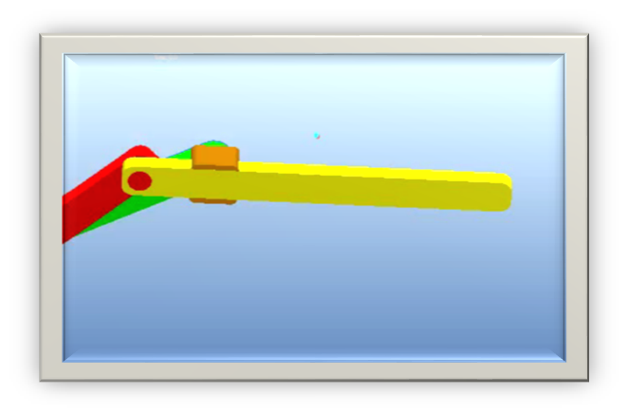
Cơ cấu tay quay con trượt

Slide 16
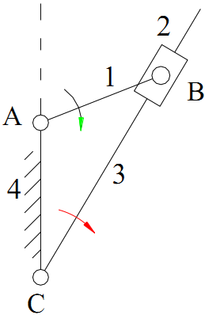
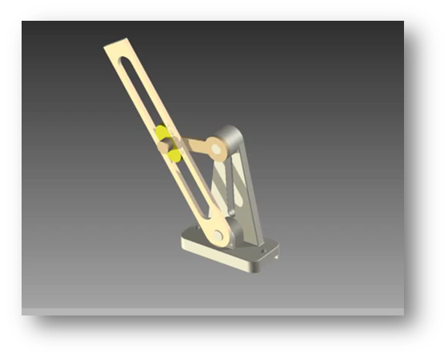
Cơ cấu cu lit

Slide 17
Nội dung
Số liệu cho trước:
+ Cơ cấu
+ Khâu dẫn
+ Quy luật chuyển động của khâu dẫn
Yêu cầu
Xác định quy luật chuyển động của cơ cấu từ khâu dẫn đến các khâu bị dẫn
+ Bài toán chuyển vị
+ Bài toán vận tốc
+ Bài toán gia tốc

Slide 18
Nối các đoạn B, C tương ứng ta có họa đồ vị trí của cơ cấu
2.1 Bài Toán chuyển vị

Slide 19
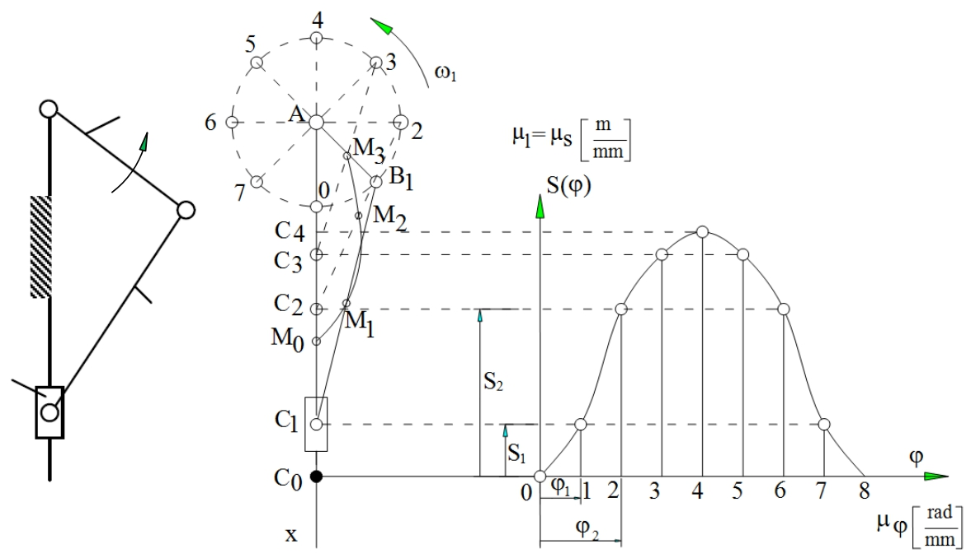
2.1 Bài Toán chuyển vị

Slide 22
2.2. Bài toán vận tốc
a/ Bài toán:
Cho trước lược đồ cơ cấu và vận tốc khâu dẫn.
Hãy xác định vận tốc dài của điểm và vận tốc góc các khâu bị dẫn của cơ cấu
b/ Phần củng cố:

Slide 23
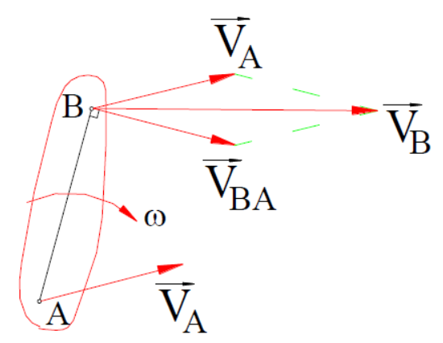
Quan hệ vận tốc thường gặp
a/ Vận tốc của 2 điểm thuộc cùng 1 khâu
A và B thuộc 1 khâu
Từ phần cơ học we đã biết , một vecto V_{BA}: xác định :4 yếu tố
Điểm đặt tại B
Phương vuông góc với AB
chiều là cùng chiều oomega B quay quanh A
Trị số = Omoega B quay quanh A x l_{AB}

Slide 24
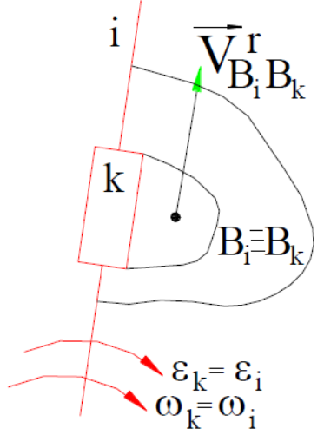
Quan hệ vận tốc thường gặp
Vận tốc của 2 điểm A1,A2 thuộc 2 khâu đang chuyển động song phẳng tương đối với nhau (trùng nhau tức thời thuộc 2 khâu nối động với nhau)
V_{Bi} (đã biết) và V_{Bk} (đi tìm) là vecto vận tốc tuyệt đối của Bi và Bk.
V_{BiBk} là vecto van tốc trượt tương đói của Bi với Bk
Vecto này có phương ss với phương trượt của 2 khâu i,k

Slide 25
c/ Ví dụ

Slide 28
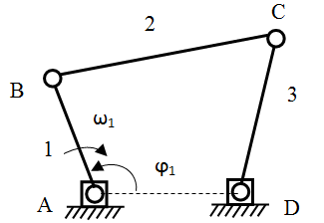
2.2. Bài toán vận tốc
c/ Các ví dụ
Ví dụ 1: (Cơ cấu bốn khâu bản lề)
1) Cho cơ cấu có sơ đồ như hình vẽ.
Cho biết ω₁ = hằng số
Xác định ω₂, ω₃ tại vị trí đang xét.

Slide 29
Cơ cấu bốn khâu bản lề (ABCD) có:
Khâu 4: Khâu giá, cố định
Khâu 1, khâu 3: có chuyển động quay
Khâu 2: có chuyển động song phẳng
Vì khâu 1 được giả thuyết có chuyển động quay đều nên ω₁ = hằng số
ω₂, ω₃ = hằng số

Slide 30
Ta đã biết đối với 1 khâu có chuyển động quay
Vận tốc dài: V = ω.R
Khâu 3: V_{C} = ω₃.l_{CD}
Vì ω₃ = hằng số
Nên nếu biết được ω₃ chúng ta có thể tính được vận tốc
tại mọi điểm trên khâu 3. Vì vậy, việc tính vận tốc khâu 3
(khâu bị dẫn) trở thành bài toán tính vận tốc ω₃.

Slide 31
Tương tự, khâu 2 có chuyển động song phẳng (tức là nó có thể quay và chuyển động tịnh tiến cùng 1 điểm). Nếu tính được ω₂ thì ta cũng tính được vận tốc của toàn khâu 2 (khâu bị dẫn).
Kết luận: Đối với cơ cấu bốn khâu bản lề, để tính vận tốc dài các khâu bị dẫn 2 và 3 ta chỉ cần tính vận tốc góc ω₂, ω₃ của nó.

Slide 33
Phương của V_{CB}
Phương của V_{CD}
V_{B}
b
p
V_{C/B}
V_{C}
c

Slide 34
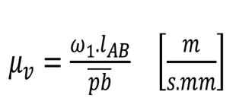
1. Viết pt vận tốc:
Giải:
ω₂
Vì B, C thuộc khâu 2 (chuyển động song phẳng)
ω₃
2. Giải pt bằng pp họa đồ
Tỷ lệ xích
3. Kết quả:
V_{B}
b
V_{C/B}
p
c
V_{C}

Slide 35
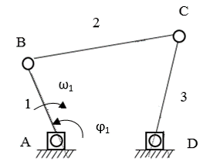
E

Slide 36
ω₂
Kết quả:
ω₃
E
Phương V_{E/B}
Ta nhận thấy: Tam giác tạo bởi 3 điểm B,C,E thuộc cùng khâu 2 đồng dạng thuận với tam giác tạo bởi ngọn của các vectow vận tốc của 3 điểm B,C,E là b,c,e
b
V_{B}
V_{E/B}
p
V_{E}
e
V_{C/B}
V_{C}
c
V_{E/C}
Phương V_{C/B}

Slide 38
c
E
F
b
V_{B}
V_{E/B}
p
V_{E}
e
V_{C/B}
V_{C}
c
V_{E/C}
f

Slide 39
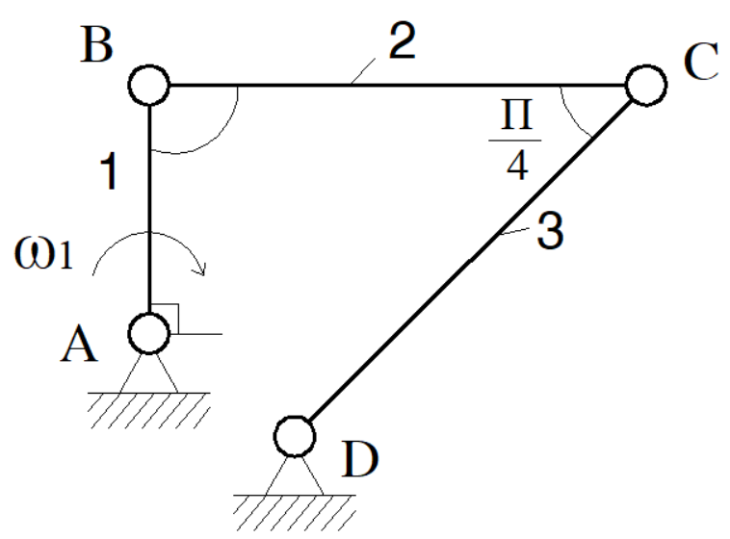
Vi du 2. Cho cơ cấu như hình vẽ

Slide 40
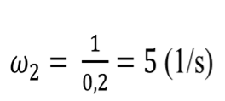
1. Viết pt vận tốc:
ω₂
Giải:
Vì B, C thuộc khâu 2 (chuyển động song phẳng)
ω₃
2. Giải pt bằng pp họa đồ
Tỷ lệ xích
3. Kết quả:
V_{B}
p
b
π/4
V_{C/B}
V_{C}
c

Slide 41
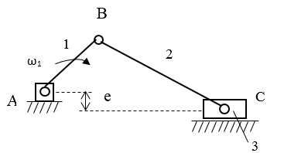
Ví dụ 2: (Cơ cấu tay quay con trượt)
Khâu AB: tay quay
Khâu BC: thanh truyền
Khâu 3: Con trượt
e: Khoảng lệch tâm
Nếu e = 0: cơ cấu tay quay con trượt chính tâm
Nếu e # 0: cơ cấu tay quay con trượt lệch tâm
Cho biết cơ cấu (tại 1 vị trí)
Yêu cầu xác định:

Slide 42
Giải
+ Kết quả:
+ Phương trình vectơ vận tốc
+ Giải phương trình:
Các bước vẽ:
Chọn tỷ lệ
Chọn điểm gốc p
Dựa vào 2 ptrinh để vẽ
V_{c} biêt phương ,chiều trị số. V_{B} đã biết, V_{CB} có phương vuông góc với BC, điêm đặt tại C, chiều và trị số chưa biết. Trong pt này có 5 ẩn số, vậy phai viêt thêm pt nữa , con trượt khau 3 va khau 4, C3 và C4 trùng C. V_{c3} =V_{c} =V_{c4} +V_{c3C4}
V_{C4} =0, V _{C3C4} có phương ss AC
p
c
Phương V_{C}
b
Phương V_{C/B}

Slide 43
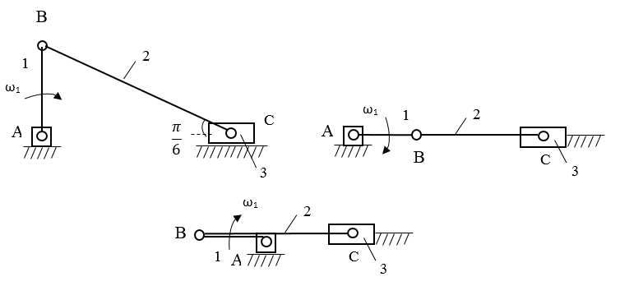
Ví dụ áp dụng

Slide 44
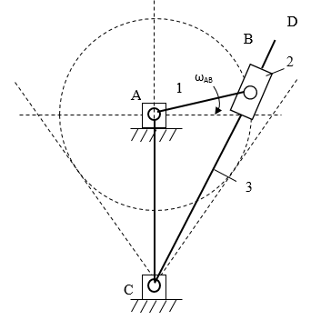
Ví dụ 3: Cơ cấu cu lit

Slide 45
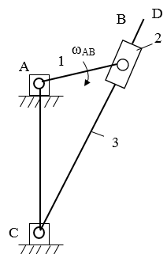
Ví dụ 3: Cơ cấu cu lit
B₁ ≡ B₂ (khớp bản lề)
B₃ # B₂ (khớp trượt)
+ Phương trình vectơ vận tốc điểm B₃
p
V_{B3}
b₃
V_{B2}
b₂
V_{B3/B2}

Slide 46
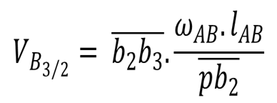
Giải
B₁ ≡ B₂ (khớp bản lề)
B₃ # B₂ (khớp trượt)
+ Phương trình vectơ vận tốc điểm B₃
+ Kết quả:

Slide 47
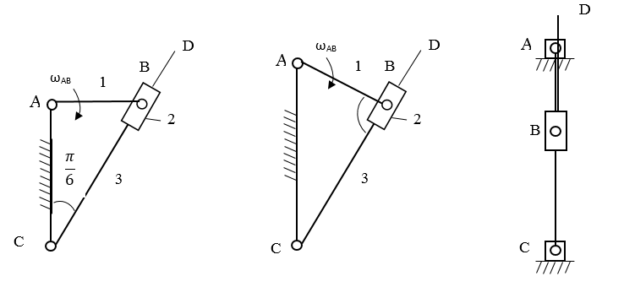
Ví dụ áp dụng:
l_{AB} = a
Tính
theo a và

Slide 48
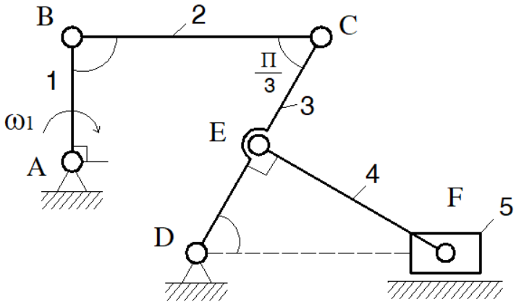
Ví dụ 4: (Cơ cấu hỗn hợp)
1) Cho cơ cấu như hình vẽ:
Tính vận tốc góc các khâu
Giải
Khâu dẫn (1) + NTĐ 1 (2 + 3) + NTĐ 2 (4 + 5)
NTĐ: nhóm tĩnh định

Slide 49
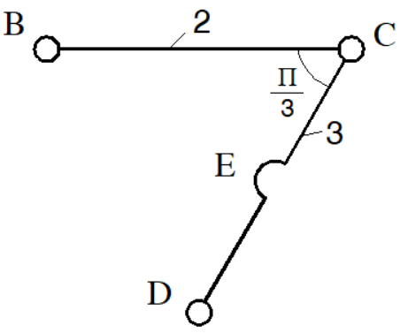
NTĐ 1 (2 + 3):
Phương trình vectơ vận tốc điểm C
b) Giải phương trình
c) Kết quả:
V_{B}
b
(1/s)
p
V_{C/B}
V_{C}
c
(1/s)

Slide 50
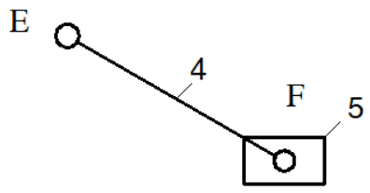
NTĐ 2 (4 + 5):
1) Viết phương trình vận tốc
$${\vec{V}}_{F}={\vec{V}}_{E}+{\vec{V}}_{F/E}, {\vec{V}}_{E}= \frac{{\vec{V}}_{C}}{2}$$
2) Giải phương trình
3) Kết quả
$$V_{F/E}= \overline{ef}.μ_{v}=\frac{\sqrt{3}}{3}\frac{{ 2.ω}_{1 }. l_{AB}.\sqrt{3}}{3.2}= \frac{1}{3}{ ω}_{1 }. l_{AB}$$
V_{B}
p
b
f
$$V_{F}= 2. V_{F/E} = \frac{2}{3} .{ ω}_{1 }. l_{AB}$$
V_{C/B}
e
V_{C}
c
$$ω_{4}=\frac{V_{F/E}}{l_{EF}}=\frac{1}{3} . { ω}_{1}. \frac{l_{AB}}{\sqrt{3}. l_{AB}}= \frac{{\sqrt{3}ω}_{1}}{9}$$
(1/s)

Slide 51
Nguyên tắc giải bài toán vận tốc:
Cơ cấu => khâu dẫn + các nhóm tĩnh định.
Trong từng nhóm:
+ Viết phương trình vectơ vận tốc (điểm thuộc khớp trong)
+ Giải phương trình.
+ Từ họa đồ => kết quả.
- Giải cho nhóm gần khâu dẫn trước, xa khâu dẫn sau.
Nhận xét:
- Các vectơ biểu diễn vận tốc tuyệt đối có chung gốc.
- Dạng họa đồ vận tốc: phụ thuộc vị trí cơ cấu.

Slide 52
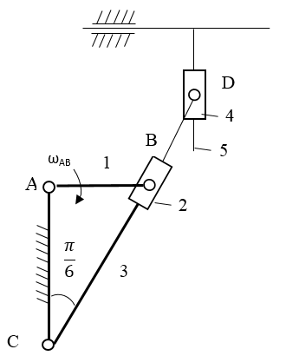
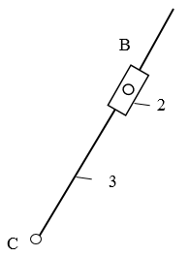
2) Cho cơ cấu culit như hình vẽ:
Tính vận tốc góc các khâu
Giải
Khâu dẫn (1) + NTĐ 1 (2 + 3)
+ NTĐ 2 (4 + 5)
D
4
5

Slide 53
NTĐ 1 (2 + 3)
Phương trình vectơ vận tốc điểm B₃
Giải phương trình
Kết quả
p
V_{B3}
b₃
V_{B2}
V_{B3/B2}
b₂

Slide 54
NTĐ 2 (4 +5)
Viết phương trình vectơ của điểm D₅
D
4
5
2) Giải phương trình
p
d₅
3) Kết quả:
b₃
d₃ ≡ d₄
b₂

Slide 55
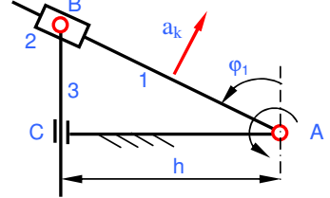
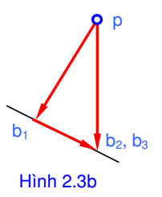

Slide 56
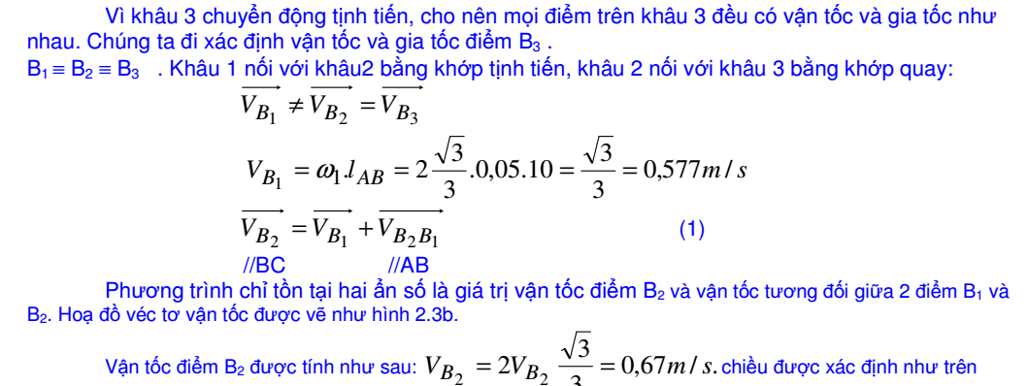

Slide 57
Bài toán gia tốc

Slide 58
Lúc này vận tốc góc Oomega =0, do đó thành phần gia tốc Coorriolic = 0

Slide 64
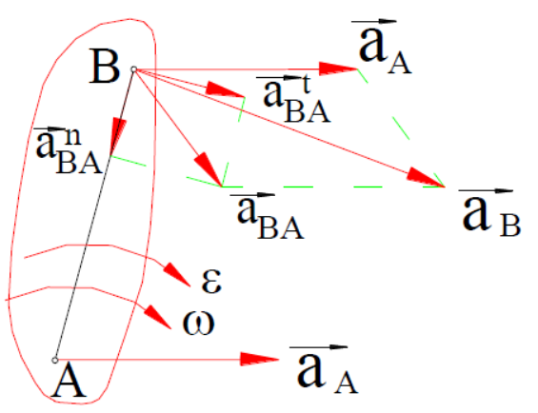
Bài toán gia tốc
Quan hệ gia tốc thường gặp
Gia tốc của 2 điểm thuộc cùng 1 khâu
Cách xác định gia tốc pháp: dđ tại B, phương và chiều luôn hướng từ B-A, trị số = oomega bình phương x l _{AB}
Cách xác định gia tốc tiếp: dđ tại B, phương vuông góc AB và chiều cùng chiều Excsxilon , trị số = ecxilon x l _{AB}

Slide 66
n

Slide 68
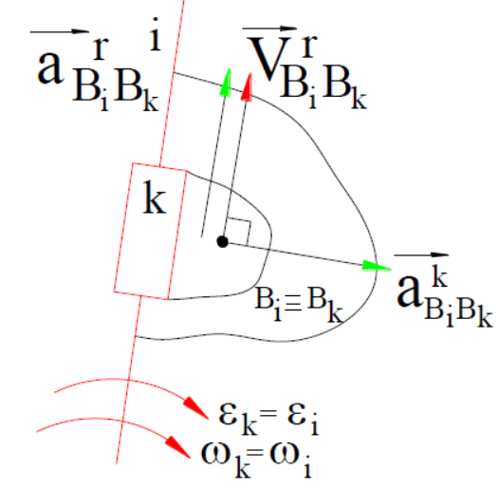
Bài toán gia tốc
Quan hệ gia tốc thường gặp
Gia tốc của 2 điểm trùng nhau tức thời thuộc 2 khâu nối động với nhau
a_{Bi} (đã biết) và V_{Bk} (đi tìm) là vecto vận tốc tuyệt đối của điểm i và k.
V_{BiBk} là vecto van tốc trượt tương đói của Bi với Bk
Vecto này có phương ss với phương trượt của 2 khâu i,k
k

Slide 71
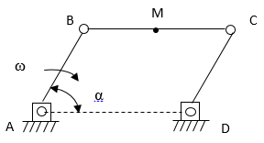
2.3. Bài toán gia tốc
Cho biết:
Cơ cấu
Khâu dẫn ω₁ = hằng số
Yêu cầu:
Xác định gia tốc góc các khâu bị dẫn
Vật (khâu) tịnh tiến ≡ một điểm thuộc khâu (M)
$$\vec{a_{M}}=\vec{a_{M}^{n}}+\vec{a_{M}^{t}}$$
Khi quỹ đạo của M là đường thẳng

Slide 72
Vật (khâu) có chuyển động quay:
Gia tốc góc:
Gia tốc của điểm thuộc trên vật quay (gia tốc dài)
$$\vec{a_{M}}=\vec{a_{M}^{n}}+\vec{a_{M}^{t}}$$

Slide 73
Ví dụ:

Slide 74
(3.2)
+ Giá trị:

Slide 75
(3.3)
+ Chiều và giá trị chưa biết

Slide 76
Δ
a_{c}
c’
n_{c}
Δ’
b’
n_{cB}

Slide 77
Kết quả:
chậm dần
Δ
a_{c}
c’
n_{c}
Δ’
b’
n_{cB}

Slide 79
Giải phương trình (3.5) bằng phương pháp vẽ họa đồ

Slide 80
e’
n_{EB}

Slide 83
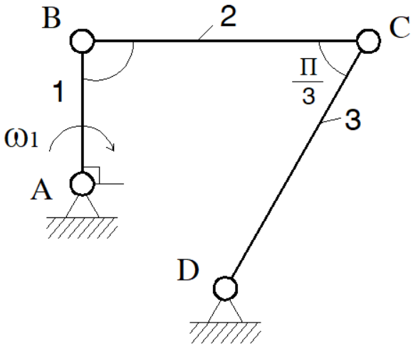
Ví dụ 2:
ω₁ = hằng số
Giải
Vận tốc góc = hằng số => gia tốc góc =0 vậy
Gia tốc tiếp B quay quanh A bằng 0
Gia tốc điểm C:

Slide 84
p’
n_{CD}
c’
h1
h2
n_{CB}
b’

Slide 85
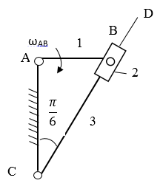
Ví dụ 3: Cho cơ cấu culit như hình vẽ.
ω = hằng số, l_{AB} = a
Xác định gia tốc góc các khâu.
Giải

Slide 86
Kết quả:
có phương từ B -> A
có phương từ B -> C
b₃’
b₂’
p’
n_{C}
c_{b3b2}
h

Slide 87
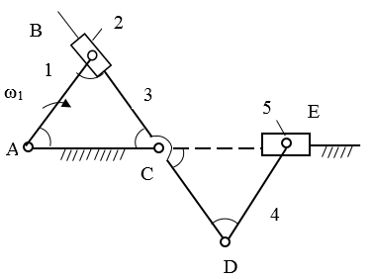
Ví dụ 4:
Cho cơ cấu như hình vẽ. Tính vận tốc và gia tốc
Biết
ω1 = hằng số

Slide 88
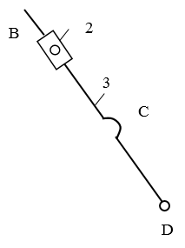
Tính vận tốc:
NTĐ 1 (2 + 3):
Viết phương trình vectơ điểm B3:
2) Giải phương trình
3) Kết quả:
b₃
p
60ᵒ
b₂

Slide 89
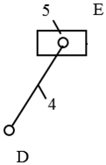
NTĐ 2 (4 + 5):
1) Viết phương trình vectơ điểm E:
2) Giải phương trình
3) Kết quả:
b₃
e
p
30ᵒ
ᵒ
60ᵒ
d₃
b₂

Slide 90
Tính gia tốc:
NTĐ 1 (2 + 3)
1) Viết phương trình gia tốc
2) Giải phương trình

Slide 91
p’
nb₃
b₃’
$${\vec{a }}_{B3/B2}^{r}$$
cb₃b₂
b₂’
3) Kết quả

Slide 92
NTĐ 2 (4 + 5):
d₃’
p’
Kết quả:
e’
nb₃
b₃’
$${\vec{a }}_{B3/B2}^{r}$$
cb₃b₂
b₂’

Slide 94
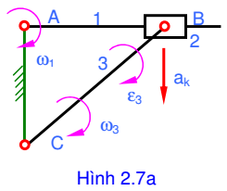
Ví dụ
p
b2,b3
b1
1

Slide 95
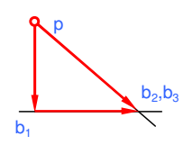
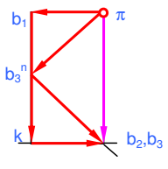

Slide 96
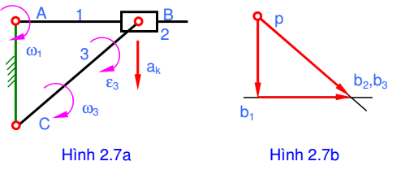
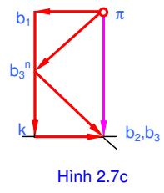
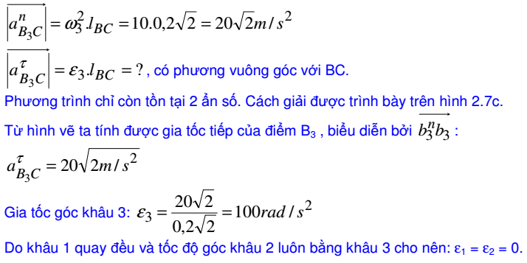

Slide 98
